Slide 1

Quantinvo
Guide de prise en main
Votre premier inventaire avec Quantinvo, étape par étape.
Pour l’administrateur d’entreprise, les superviseurs et les compteurs.
Sur le site et dans l’application.
Devkaylab · septembre 2026 · contact@quantinvo.com

Slide 2
Quantinvo
Avant de commencer
Trois rôles. Chacun voit
ce qui le concerne.
Administrateur d’entreprise
Site et application
Il ajoute les magasins et invite les superviseurs. Il voit toute l’entreprise : les personnes et les inventaires.
Le rôle se choisit à l’invitation. L’administrateur peut le changer ensuite.
Superviseur
Site et application
Il prépare les inventaires de ses magasins et invite ses compteurs. Il suit le comptage, arbitre les écarts et télécharge le rapport.
Compteur
Application
Il scanne la balise d’un rayon, puis ses articles. Sur le site, il ne trouve que « Mon compte ».
Quantinvo · prise en main · septembre 2026
2

Slide 3
Quantinvo
Avant de commencer
Le déroulé, de l’accès à la clôture.
Sauf mention contraire, le superviseur travaille au choix sur le site ou dans l’application.
1
Ouvrir l’accès, ajouter les magasins
6
Faire entrer l’équipe, puis commencer
Administrateur · site
Superviseur · « Commencer l’inventaire » sur le site
2
Inviter l’équipe
7
Compter
Administrateur et superviseurs
Compteurs · application
3
Imprimer et coller les balises
8
Suivre en direct
Superviseur
Superviseur · site
4
Créer l’inventaire, affecter les balises
9
Auditer, puis arbitrer les écarts
Superviseur
Compteurs, puis superviseur
5
Importer les fichiers
10
Télécharger le rapport, clôturer
Superviseur
Superviseur
Quantinvo · prise en main · septembre 2026
3

Slide 4
Quantinvo
Administrateur d’entreprise · site
L’accès s’ouvre
au paiement.
Sur devis. L’entreprise et ses magasins sont créés dès le règlement. L’administrateur reçoit l’e-mail « Bienvenue sur Quantinvo ».
Un lien personnel. Il ne sert qu’une fois. L’accès se crée comme pour toute personne invitée.
Protéger le compte. La double authentification s’active dans « Mon compte ». Le site la conseille à l’administrateur.
Pour l’équipe. Personne ne s’inscrit seul : chacun entre sur invitation.
Son espace, sur le site
Cinq onglets : Tableau de bord, Magasins, Équipe, Inventaires et Journal. Ce dernier garde la trace des invitations de superviseurs, des changements de rôle, des retraits et des suppressions.
Quantinvo · prise en main · septembre 2026
4

Slide 5
Quantinvo
Administrateur d’entreprise · site
Ajouter un magasin, puis nommer qui le supervise.
Onglet Magasins. « Ajouter un magasin » demande un nom, une adresse et le nombre d’appareils.
Le règlement. « Créer le magasin » ouvre le paiement, au mois ou à l’année. Le magasin n’existe qu’une fois réglé.
Un superviseur, tout de suite. Une fenêtre propose d’en nommer un. C’est lui qui préparera les inventaires du magasin.
Changer d’offre. Depuis la fiche du magasin.
Ce que couvre l’offre
Les comptes et les inventaires sont illimités. L’offre fixe le nombre d’appareils qui comptent en même temps dans le magasin.
Quantinvo · prise en main · septembre 2026
5

Slide 6
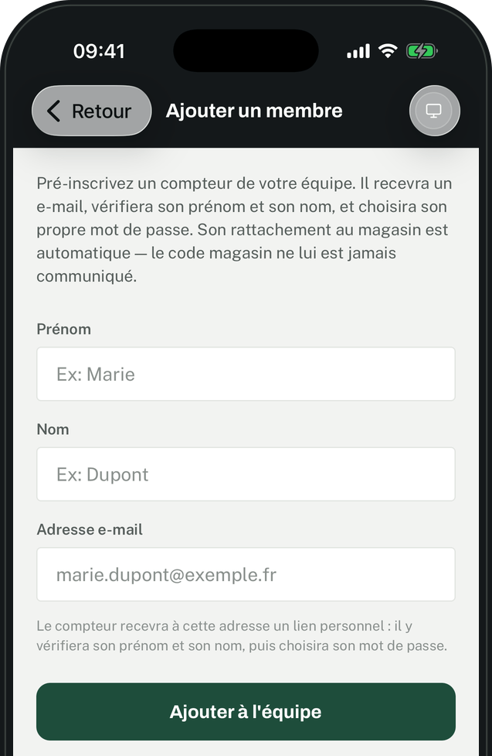
Quantinvo
Administrateur et superviseur
Inviter l’équipe.
L’administrateur. Dans Équipe, « + Ajouter une personne ». Il choisit compteur ou superviseur, puis les magasins.
Le superviseur. Il ajoute ses compteurs depuis « Mon équipe ».
Le statut « Mot de passe à créer ». La personne a reçu son lien, mais n’a pas encore choisi son mot de passe.
Retirer d’un magasin. Elle perd l’accès aux inventaires de ce magasin, mais garde son compte.
Quantinvo · prise en main · septembre 2026
6

Slide 7
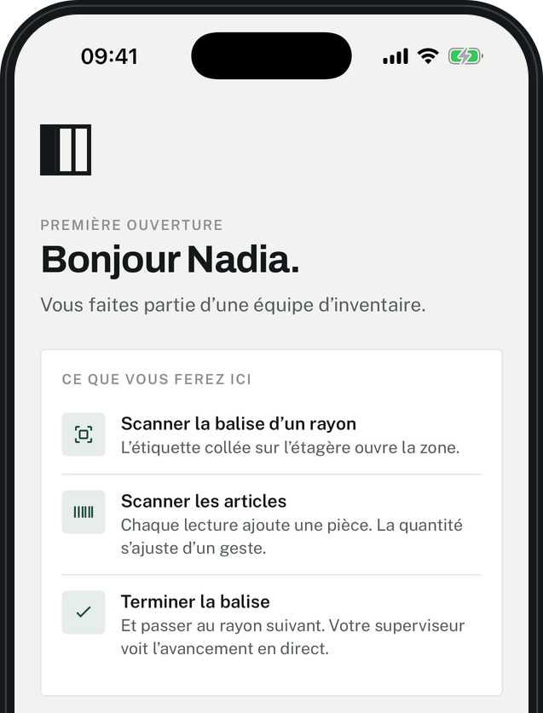
Quantinvo
Chaque personne invitée
La première connexion part de l’e-mail reçu.
Le lien. Il ouvre « Finaliser mon compte ». On y vérifie son prénom et son nom.
Le mot de passe. Douze caractères au moins, avec une minuscule, une majuscule, un chiffre et un symbole.
Le superviseur. Il se connecte sur www.quantinvo.com ou dans l’application.
Le compteur. Il installe l’application Quantinvo et s’y connecte avec l’adresse qui a reçu le lien.
Le premier écran. À la première ouverture, l’application salue par le prénom et résume le rôle en trois lignes.
Quantinvo · prise en main · septembre 2026
7

Slide 8
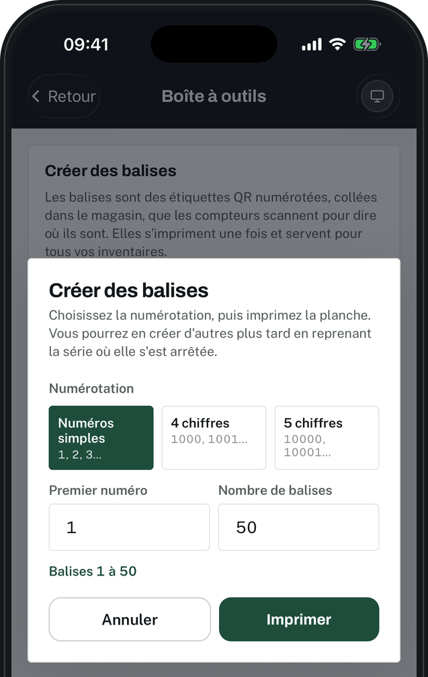
Quantinvo
Superviseur · une fois pour toutes
Créer et imprimer les balises.
Une balise. Une étiquette QR numérotée, collée dans le magasin. Le compteur la scanne pour dire où il est.
Où la créer. Dans la Boîte à outils.
Les réglages. La numérotation, le premier numéro et le nombre de balises.
L’impression. Un PDF pour planches Avery L7160, 21 étiquettes par planche. Imprimer à 100 %, sans « Ajuster à la page ».
La suite. Pour d’autres balises, on indique comme premier numéro celui qui suit la dernière imprimée.
Quantinvo · prise en main · septembre 2026
8

Slide 9
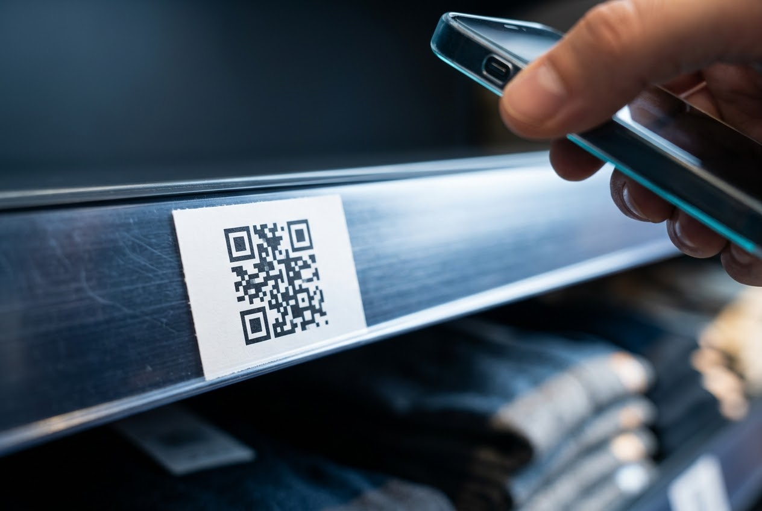
Quantinvo
Superviseur · une fois pour toutes
Coller les balises,
une par rayon.
Dans l’ordre des numéros. Une suite par emplacement. Par exemple, 1000 à 1049 en surface de vente.
Seulement un numéro. Le code QR ne porte ni date ni inventaire. Les balises peuvent donc rester en place.
Quantinvo · prise en main · septembre 2026
9

Slide 10
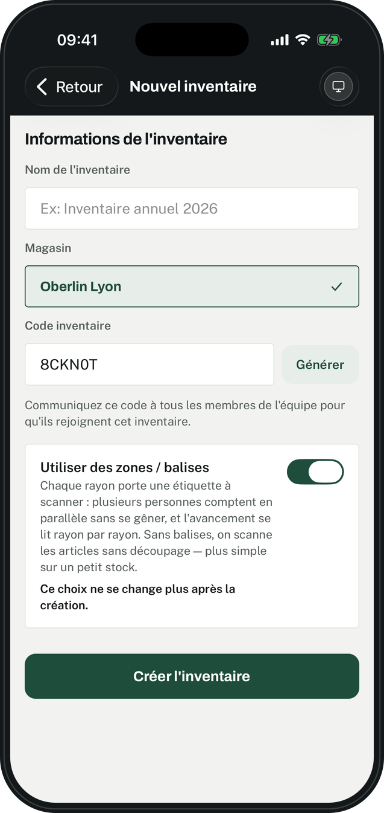
Quantinvo
Superviseur · à chaque inventaire
Créer l’inventaire et son code d’accès.
« + Nouvel inventaire ». Sur le tableau de bord du site ou l’accueil de l’application.
Le nom. Il sert à retrouver l’inventaire. Le N° d’inventaire est généré automatiquement.
Le code d’accès. « Code inventaire » dans l’application. Quatre caractères au moins. « Générer » en propose un.
Avec ou sans balises. Avec, plusieurs personnes comptent en parallèle. L’avancement se lit par rayon. Sans, on scanne directement les articles.
À la création seulement. Ce choix ne se change plus ensuite.
Nouvel inventaire,
dans l’application.
Quantinvo · prise en main · septembre 2026
10

Slide 11
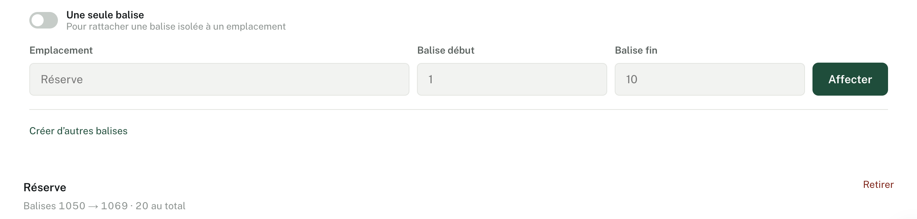
Quantinvo
Superviseur · à chaque inventaire
Affecter les balises aux emplacements.
Une plage. Elle relie une suite de balises à un emplacement : 1050 à 1069, la réserve.
Onglet Set up, « Zone de comptage ». Une question d’abord : « Avez-vous vos balises ? » Si non, le volet propose d’en imprimer une planche.
Affecter une plage. Un emplacement, une balise de début, une balise de fin. « Une seule balise » rattache une étiquette isolée.
Quantinvo · prise en main · septembre 2026
11

Slide 12
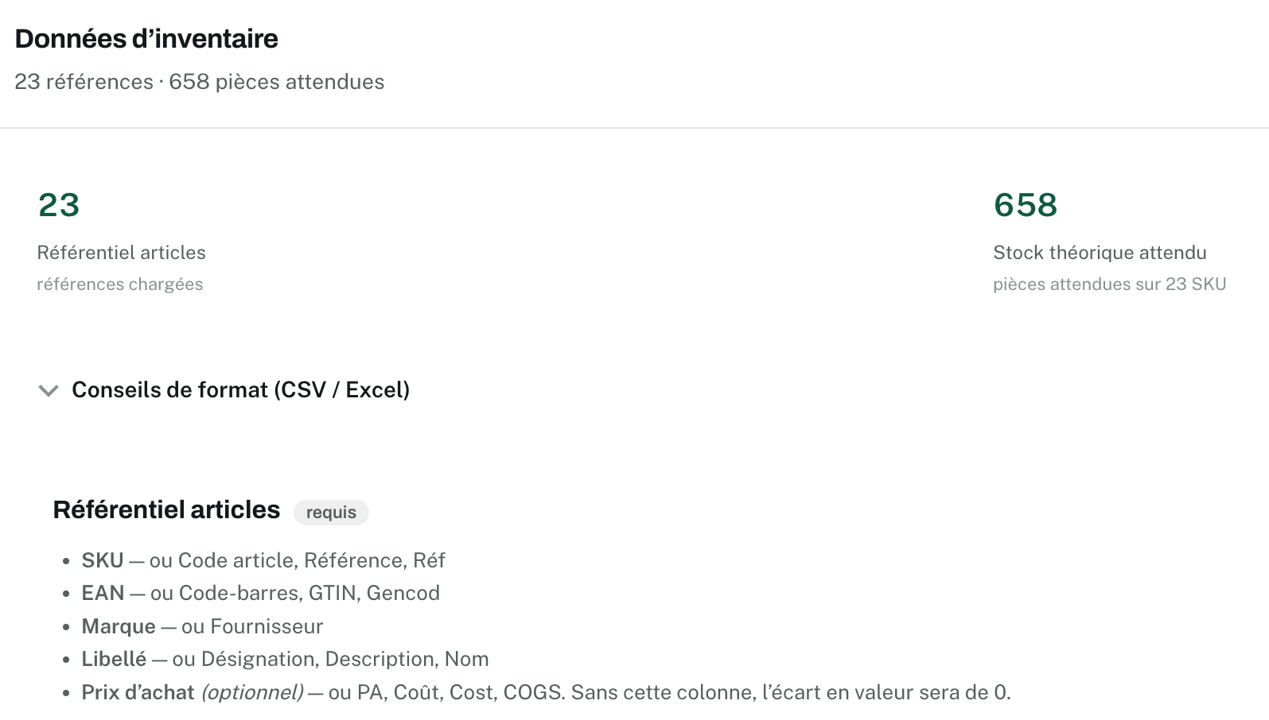
Quantinvo
Superviseur · à chaque inventaire
Importer le référentiel articles et le stock théorique.
Le référentiel articles, requis. Il relie chaque code à un libellé. Sans lui, tout scan ressort en « article inconnu ».
Le stock théorique, optionnel. Il donne les quantités attendues. Lui seul fait apparaître l’écart entre compté et attendu.
CSV ou Excel, sans retouche. Les en-têtes courants sont reconnus : SKU ou Code article, Code-barres ou EAN, Libellé ou Désignation, Quantité ou Qté.
Des modèles. La Boîte à outils du site fournit les deux fichiers, colonnes nommées et codes au format Texte.
Onglet Set up, « Données d’inventaire » : les deux fichiers chargés, puis les colonnes du référentiel.
Quantinvo · prise en main · septembre 2026
12

Slide 13
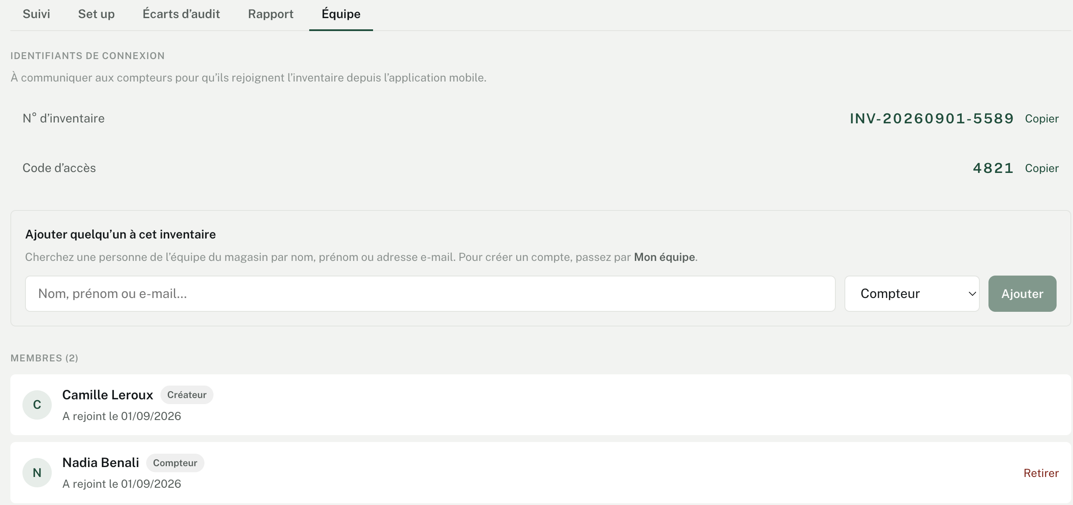
Quantinvo
Superviseur · à chaque inventaire
Faire entrer l’équipe dans l’inventaire.
« Ajouter quelqu’un à cet inventaire ». Dans l’onglet Équipe, parmi les personnes du magasin. Elle entre comme compteur ou co-superviseur.
Un e-mail la prévient. Son téléphone aussi, si les notifications sont activées.
Sans l’ajouter. Le N° d’inventaire et le code d’accès suffisent pour rejoindre l’inventaire depuis l’application.
Depuis le téléphone. Fiche de l’inventaire, « Partager les identifiants ».
Onglet Équipe : les identifiants à communiquer, puis les membres.
Quantinvo · prise en main · septembre 2026
13

Slide 14
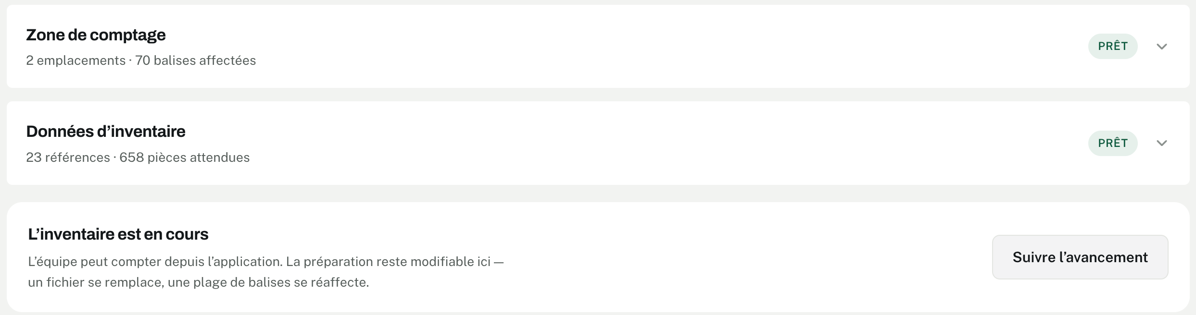
Quantinvo
Superviseur · à chaque inventaire
« Commencer l’inventaire » termine la préparation.
Toujours depuis le site. Dans l’onglet Set up, le bouton s’active dès que le référentiel articles est chargé.
Ce qu’il signale. L’équipe peut compter. Le statut passe de « Ouverte » à « En cours ».
Ensuite. Le site ouvre l’onglet Suivi. Depuis Set up, « Suivre l’avancement » y ramène.
Rien n’est figé. En cours de comptage, un fichier se remplace et une plage de balises se réaffecte.
Quantinvo · prise en main · septembre 2026
14

Slide 15
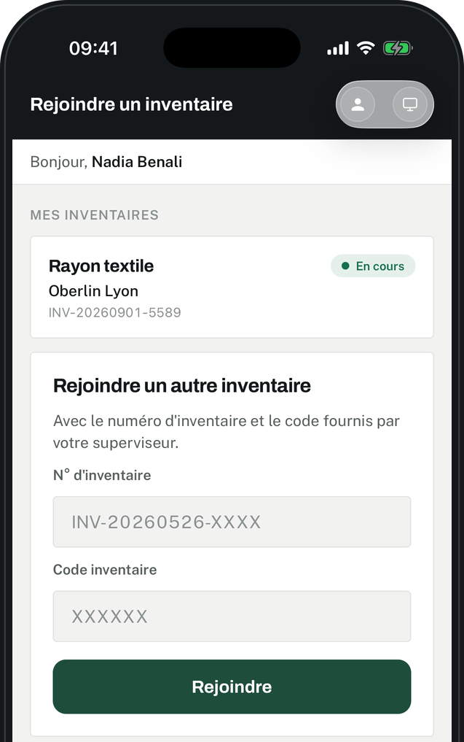
Quantinvo
Compteur · application
Retrouver ou rejoindre son inventaire.
On l’a ajouté. L’inventaire est dans « Mes inventaires ». Il suffit de le toucher.
On lui a donné les identifiants. Il les saisit sous « Rejoindre un autre inventaire ».
La liste est vide. Il sera prévenu dès que le superviseur l’ajoutera.
Quitter. L’inventaire sort de sa liste. Ce qu’il a compté reste enregistré.
Quantinvo · prise en main · septembre 2026
15

Slide 16
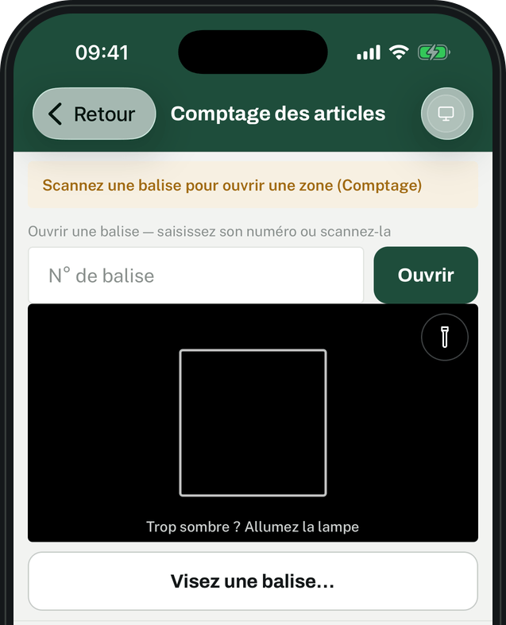
Quantinvo
Compteur · application
D’abord, la balise du rayon.
Scanner l’étiquette. Le code QR se lit à la caméra. On peut aussi saisir le numéro, puis toucher « Ouvrir ».
La zone s’ouvre. Un bandeau l’indique, avec l’emplacement et le numéro. Les articles scannés ensuite y sont comptés.
Aucune photo. La caméra lit les codes. Elle n’enregistre aucune image.
Trop sombre ? La lampe s’allume depuis l’écran.
Quantinvo · prise en main · septembre 2026
16

Slide 17
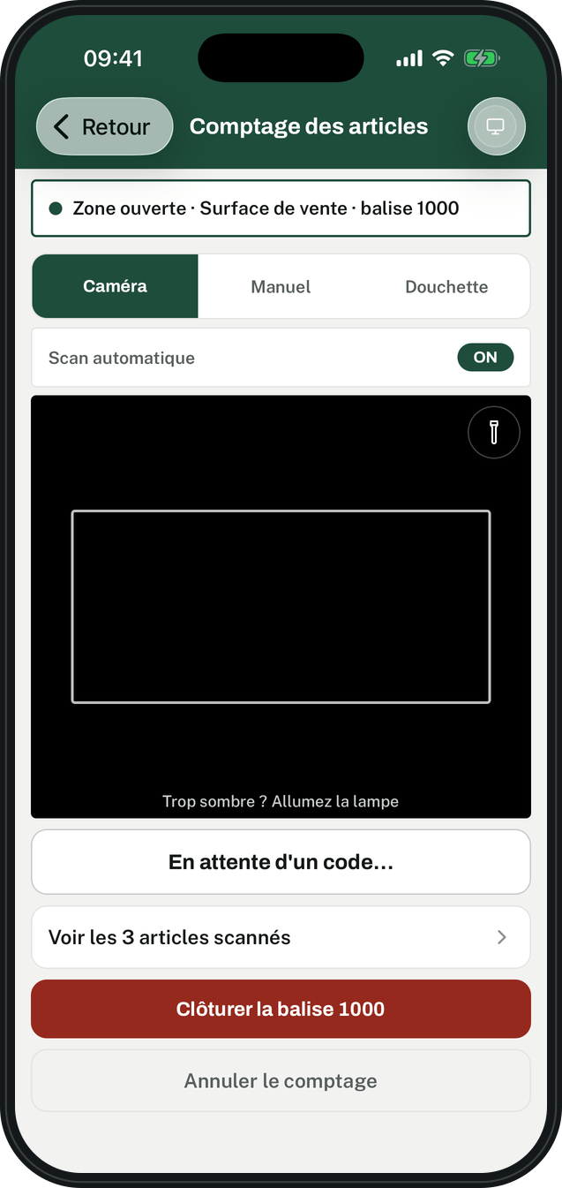
Quantinvo
Compteur · application
Puis les articles :
chaque lecture ajoute une pièce.
Le mode de scan. La caméra, la saisie manuelle ou une douchette Bluetooth appairée au téléphone.
Le choix, en haut de l’écran. Il reste le même pour tout le comptage. La douchette va bien plus vite sur un gros rayon.
Corriger une quantité. Dans la liste des articles scannés, + ajoute une pièce, − en retire une. Rien n’est effacé : chaque correction est une ligne de plus.
L’écran de comptage,
balise 1000 ouverte.
Quantinvo · prise en main · septembre 2026
17

Slide 18
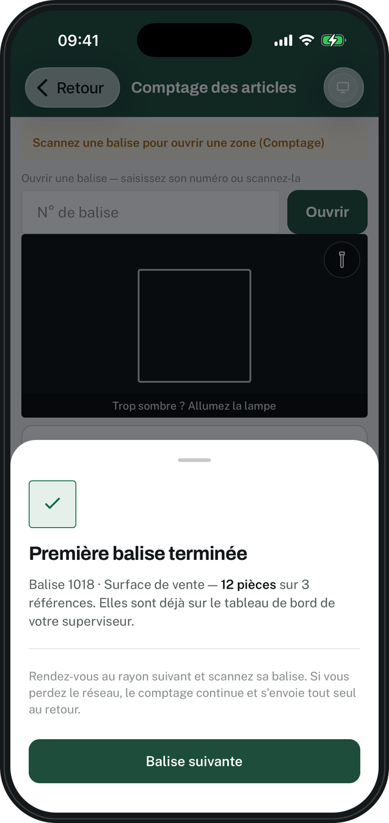
Quantinvo
Compteur · application
Le rayon est fini : clôturer la balise.
Le bouton rouge. « Clôturer la balise », sous la liste des articles scannés.
Rien à envoyer. Avec du réseau, le superviseur voit déjà les pièces.
Un bilan, la première fois. Les pièces et les références de la balise s’affichent.
Au rayon suivant. Toucher « Balise suivante », puis scanner son étiquette.
Première balise terminée :
le bilan du rayon.
Quantinvo · prise en main · septembre 2026
18

Slide 19
Quantinvo
Compteur · application
Revenir sur une balise
déjà comptée.
Rouvrir. La liste « Revenir sur une balise » reprend les balises terminées. Scanner à nouveau l’étiquette a le même effet.
L’écran fait le point. Il affiche les pièces enregistrées, puis propose deux choix.
Compléter le comptage. Les pièces restent et les nouvelles s’ajoutent. La liste des articles déjà comptés s’ouvre, pour ne rien scanner deux fois.
Recompter à zéro. Une seconde confirmation est demandée.
Une balise non clôturée. L’écran prévient : quelqu’un pourrait encore être dessus.
Annuler ou recompter
« Annuler le comptage » défait seulement ce qu’a scanné ce téléphone. « Recompter à zéro » vide la balise pour toute l’équipe.
Quantinvo · prise en main · septembre 2026
19

Slide 20
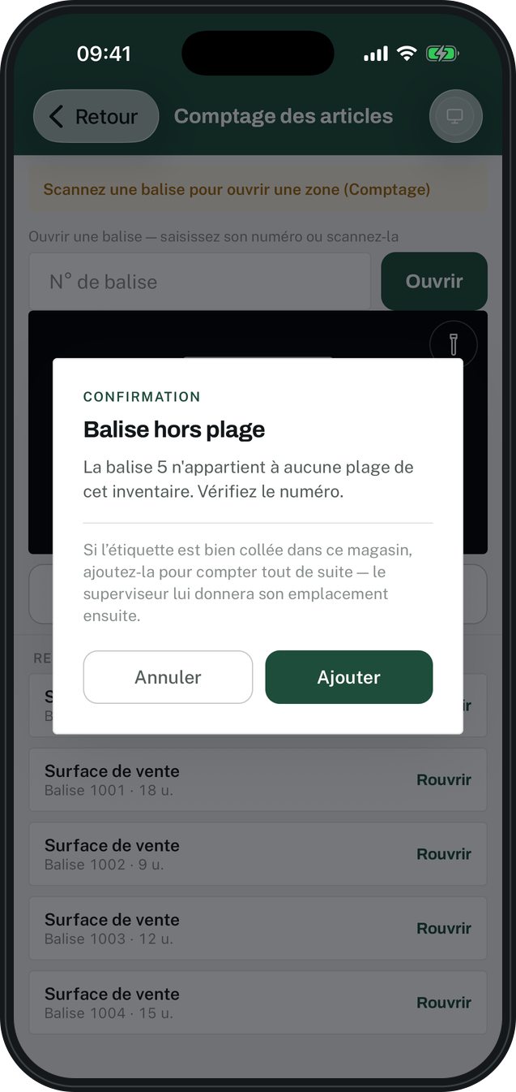
Quantinvo
Compteur · application
Ce que l’écran propose en cas d’imprévu.
« Balise hors plage ». Son numéro n’est dans aucune plage de l’inventaire. « Ajouter » permet de compter aussitôt. Le superviseur lui donnera un emplacement.
« Article inconnu ». Le code n’est pas dans le référentiel articles. On l’ajoute, avec un prix d’achat à 0 €.
Tous les appareils sont pris. Le comptage attend. L’écran se débloque seul dès qu’une place se libère.
« Balise hors plage » :
« Ajouter » pour compter
tout de suite.
Quantinvo · prise en main · septembre 2026
20

Slide 21
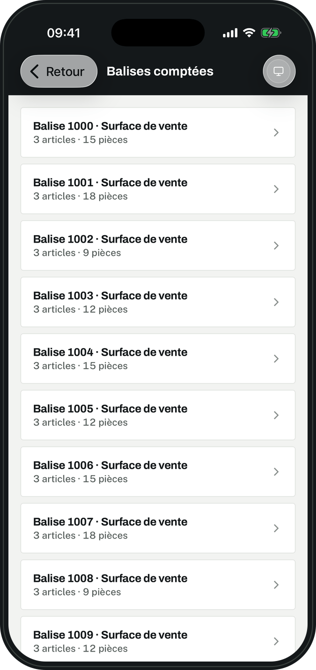
Quantinvo
Compteur · application
Compter sans réseau.
Un bandeau prévient. « Hors ligne — le comptage continue ». Les scans attendent sur le téléphone.
L’envoi est automatique. Tout part dès que la connexion revient.
« Balises comptées » et « En attente ». La première liste vient du serveur : ce travail est enregistré. La seconde est encore sur le téléphone.
Avant de quitter le magasin. Retrouver du réseau, puis vérifier que « En attente » est vide.
Ce qui demande le réseau. Annuler un comptage et recompter à zéro. Une balise hors plage ne se signale qu’en ligne.
« Balises comptées » :
ce qui est déjà sur le serveur.
Quantinvo · prise en main · septembre 2026
21

Slide 22
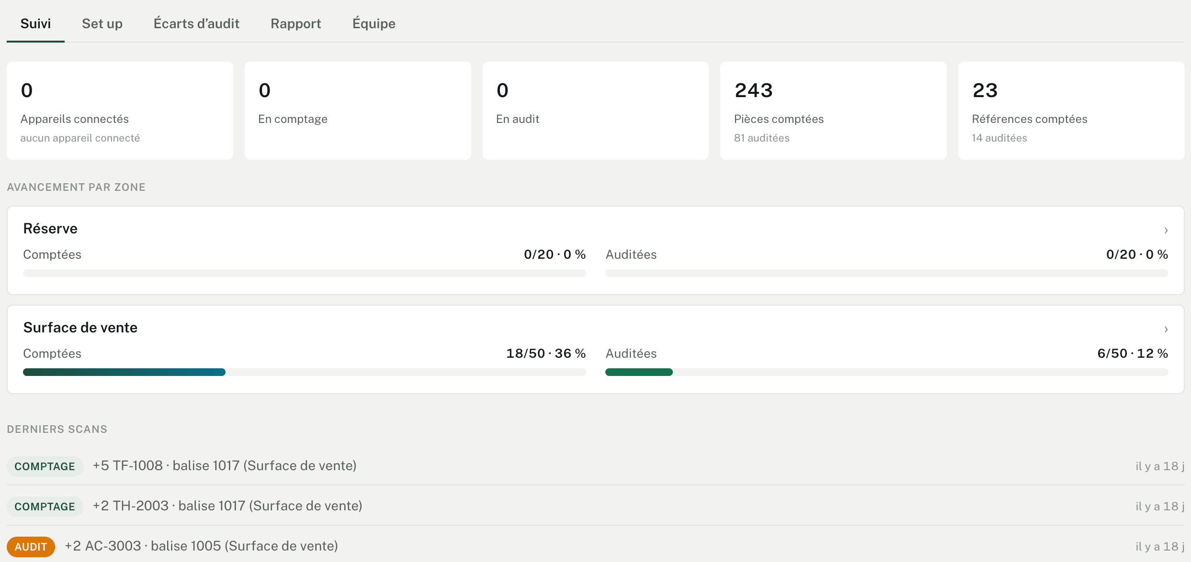
Quantinvo
Superviseur · pendant le comptage
Le suivi en direct, sur le site.
La progression. La part des balises comptées, puis auditées, et ce qui reste à compter.
L’avancement par zone. Une ligne par emplacement. Un clic montre ses balises, un second leur contenu.
Les derniers scans. Chaque lecture s’affiche aussitôt, marquée comptage ou audit.
Des appareils, pas des personnes. Le suivi affiche le nombre d’appareils connectés. Aucun nom n’apparaît.
Une balise laissée ouverte. Le site permet de la marquer comptée, sans passer par le téléphone.
Onglet Suivi : appareils connectés, pièces comptées, avancement par zone, derniers scans.
Quantinvo · prise en main · septembre 2026
22

Slide 23
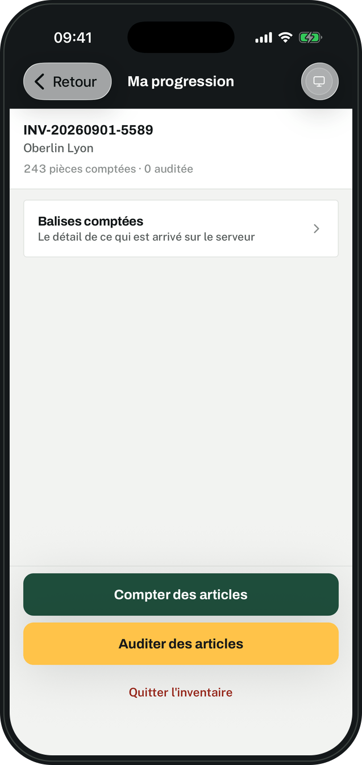
Quantinvo
Compteur · application
L’audit : un second comptage, pour vérifier.
Sur demande. On recompte un rayon déjà compté. Le superviseur dit quand.
« Auditer des articles ». L’en-tête passe au jaune. Puis les mêmes gestes : la balise, les articles, la clôture.
Après la clôture de l’audit. L’écart de la balise se calcule à ce moment-là. Avant, un article pas encore audité passerait pour manquant.
« Ma progression » :
compter ou auditer.
Quantinvo · prise en main · septembre 2026
23

Slide 24
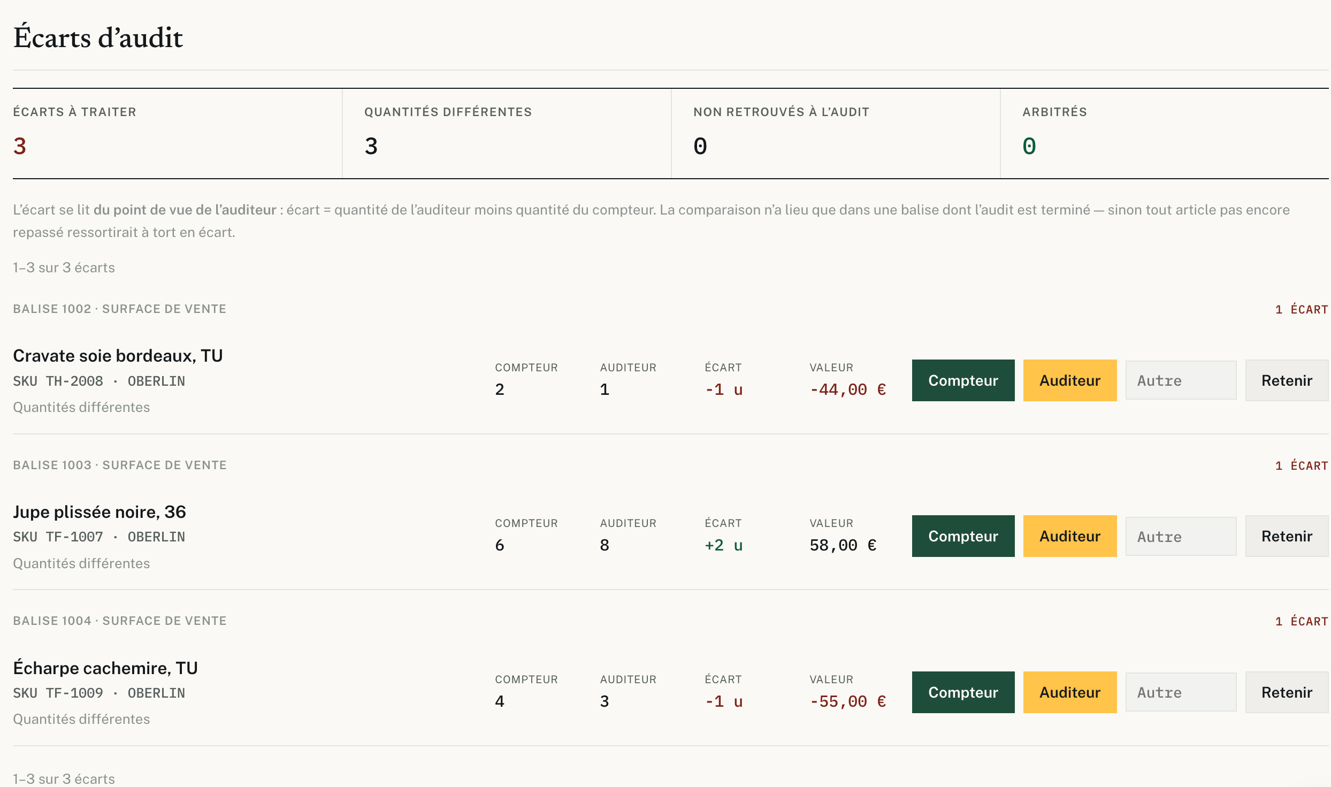
Quantinvo
Superviseur · après l’audit
Arbitrer les écarts entre comptage et audit.
Onglet Écarts d’audit. Chaque article dont les deux quantités diffèrent, rangé par balise.
Le calcul. Quantité de l’auditeur moins celle du compteur.
Pour chaque ligne. Un clic retient la quantité du compteur ou de l’auditeur. Une autre quantité se saisit, puis « Retenir ».
Une décision qui tient. Un nouveau comptage n’écrase pas un arbitrage. « Annuler l’arbitrage » la remet en écart.
Onglet Écarts d’audit : trois écarts à traiter.
Quantinvo · prise en main · septembre 2026
24

Slide 25
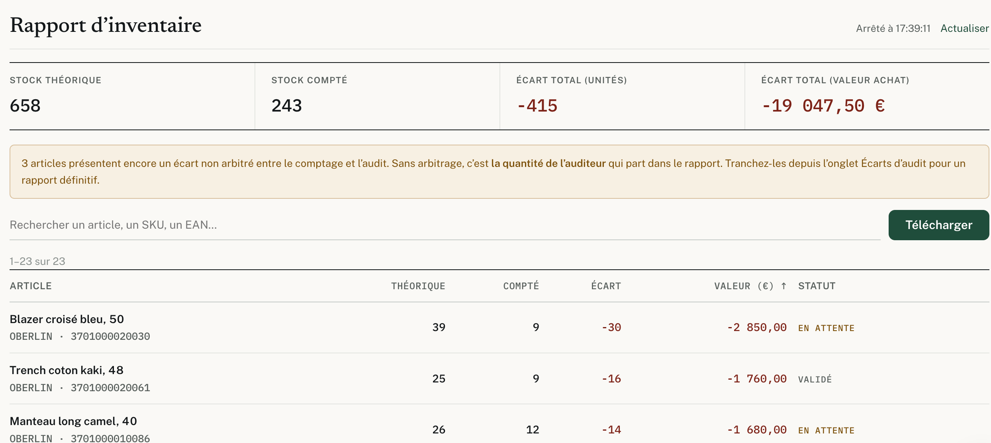
Quantinvo
Superviseur · pour finir
Le rapport, puis le fichier Excel.
Quatre totaux. Stock théorique, stock compté, écart en unités, écart en valeur d’achat.
Une ligne par article. Théorique, compté, écart, valeur et statut. La recherche prend un libellé, un SKU ou un EAN.
« Non compté ». Un article attendu que personne n’a scanné. Ce statut n’existe qu’avec le stock théorique.
La quantité retenue. L’arbitrage, sinon l’auditeur, sinon le compteur.
« Télécharger ». Un fichier Excel à deux feuilles : « Écarts » et « Détail par zone ». L’application exporte le même fichier.
Onglet Rapport : les totaux, puis le détail par article.
Quantinvo · prise en main · septembre 2026
25

Slide 26
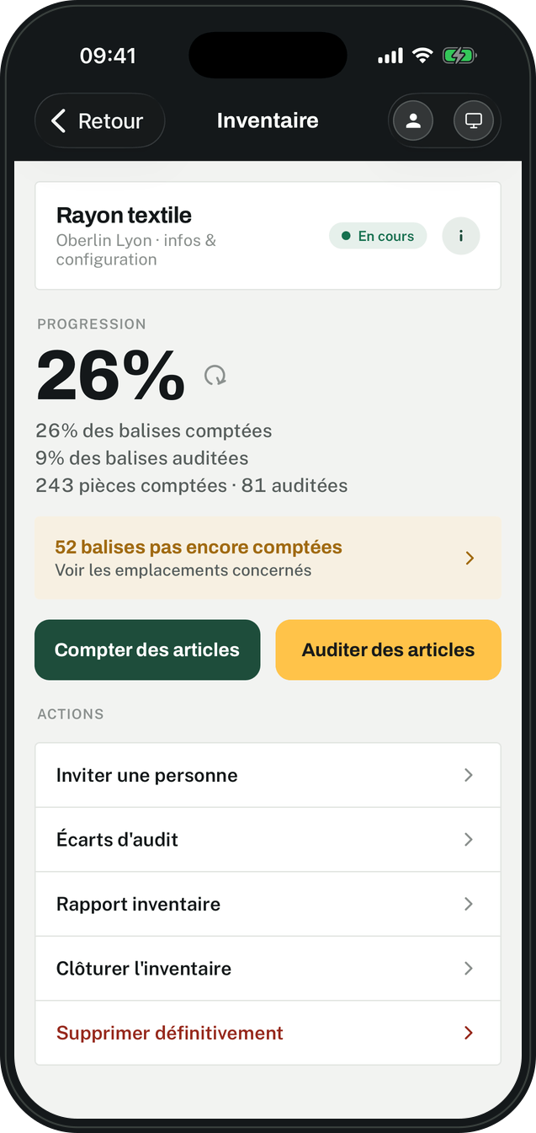
Quantinvo
Superviseur · pour finir
Clôturer : l’inventaire
passe en lecture seule.
Qui clôture. Le créateur de l’inventaire ou l’administrateur d’entreprise. Eux seuls le voient ensuite.
Ce qui change. Plus aucun scan n’est accepté, même d’un téléphone resté ouvert.
Avant de confirmer. L’application dit combien de balises n’ont pas été comptées. Elles vaudront zéro dans le rapport.
Rouvrir ou supprimer. Ils peuvent le rouvrir tant qu’il n’est pas archivé. La suppression efface tout, sans retour.
12 mois
après la clôture, l’inventaire est archivé. Le détail des scans s’efface ; le rapport et les écarts restent.
La fiche de l’inventaire,
côté superviseur.
Quantinvo · prise en main · septembre 2026
26

Slide 27
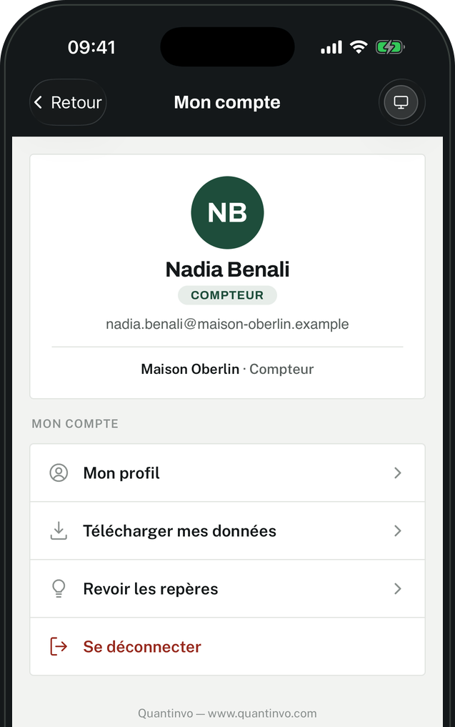
Quantinvo
Pour tous
Ce que contient « Mon compte ».
Mon profil. Le nom, le mot de passe, la double authentification.
Télécharger mes données. Profil, inventaires, invitations et demandes, dans un fichier lisible.
Revoir les repères. Les explications du premier passage reviennent une fois, sur ce téléphone.
Supprimer mon compte. Dans « Mon profil ». Une demande part. Après traitement, le compte est supprimé. Ses comptages restent, anonymisés.
Quantinvo · prise en main · septembre 2026
27

Slide 28
Quantinvo
À vérifier la veille de l’inventaire.
Les balises sont collées et affectées. Les fichiers sont importés. Chaque compteur s’est connecté une fois. Il ne reste qu’à commencer.
Une question : contact@quantinvo.com
Les écrans de l’application se revoient sur le site : Boîte à outils, « Prise en main de l’application ».

